Slide 1
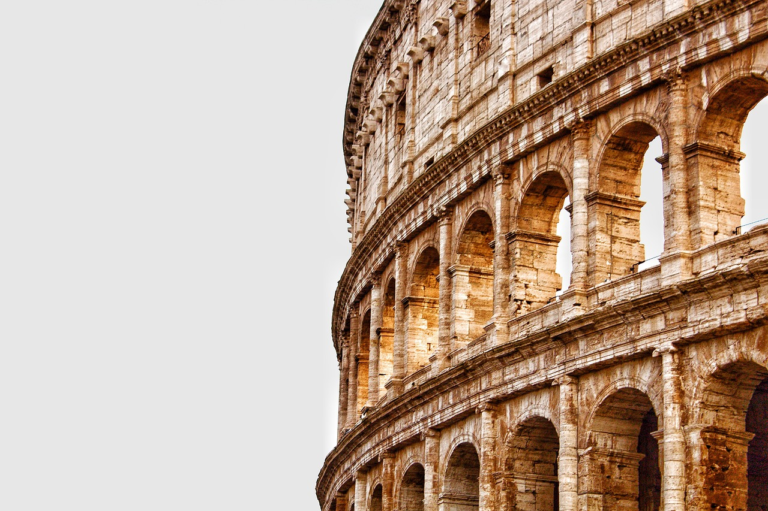
“ТурДом”
Фотоконкурс

Slide 2
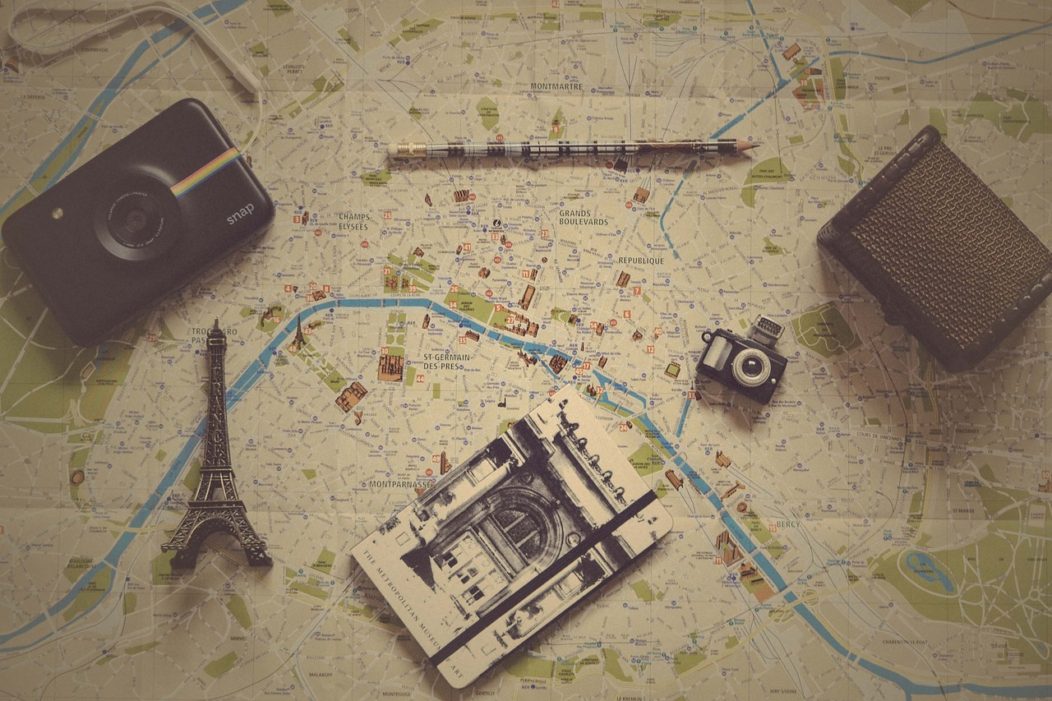
Любишь
путешествовать
и знакомиться с культурой других стран?

Slide 3
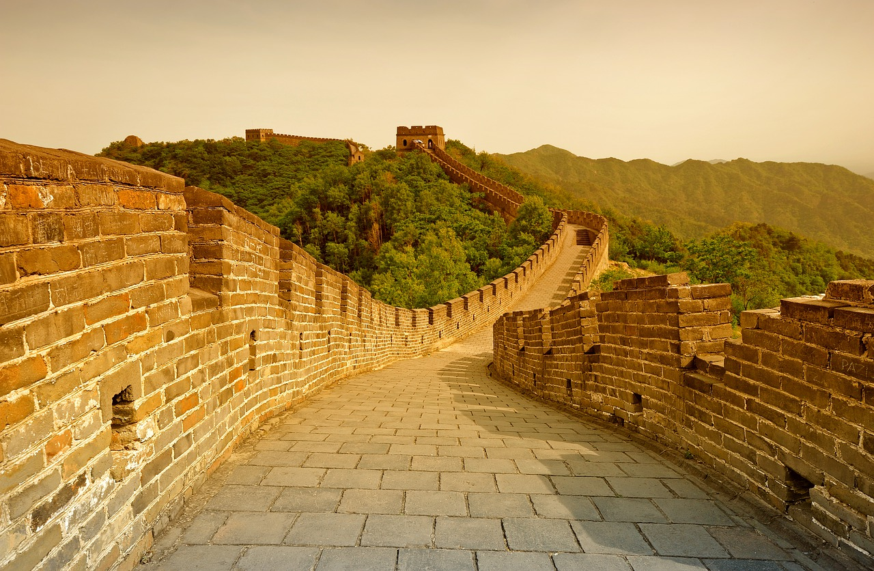
Но из-за пандемии вынужден сидеть дома?

Slide 4
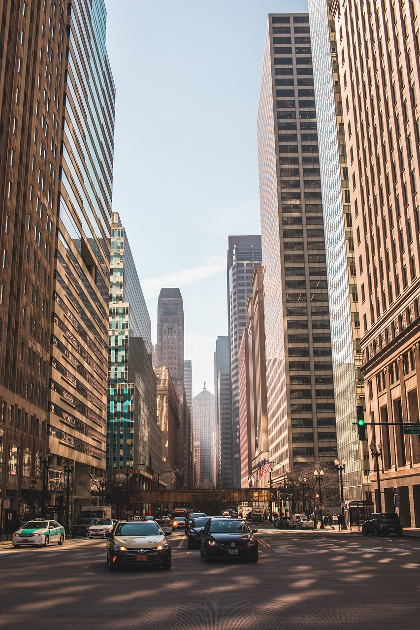
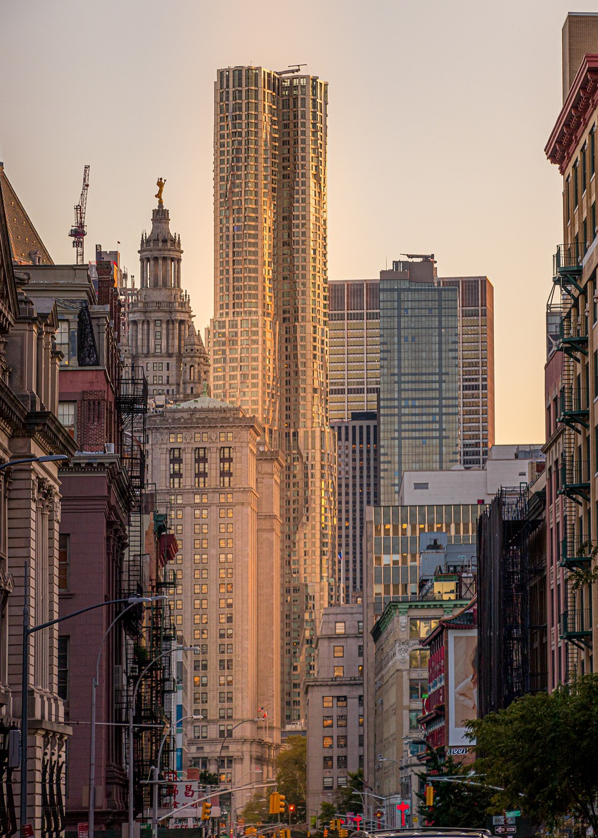
Прими участие в флешмобе “ТурДом”

Slide 5

Выбери страну и образ культуры этой страны: картину, скульптуру, кинокадр, узнаваемую личность.
Сделай свою версию выбранного образа.
Опубликуй во “ВКонтакте” свое фото вместе с оригиналом под хэштегами #ТурДом51.
В конце месяца голосованием в официальной группе МАГУ во “ВКонтакте” будет выбран победитель.
Правила:

Slide 6
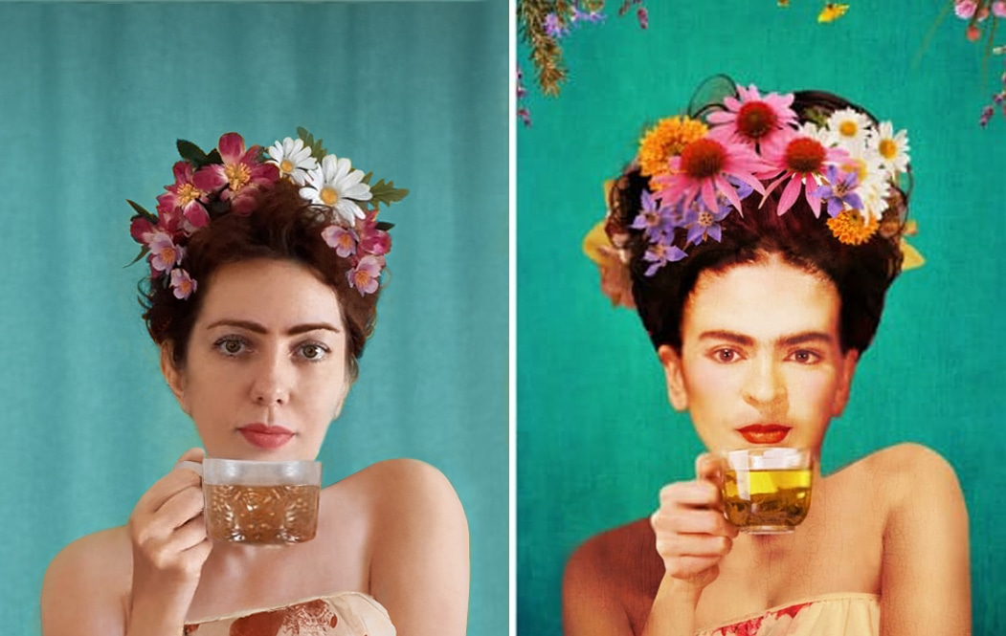
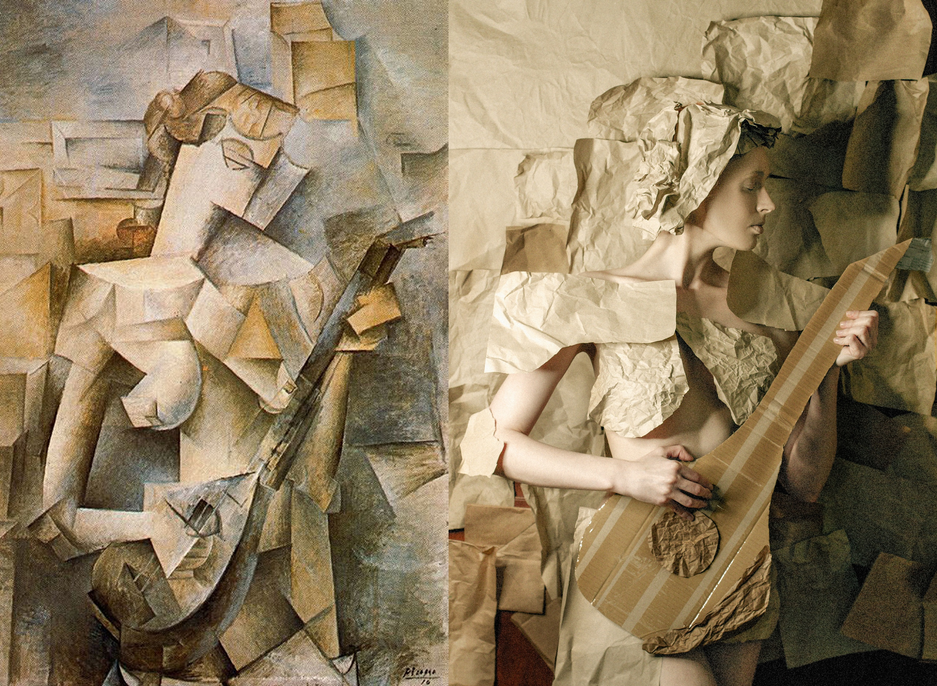
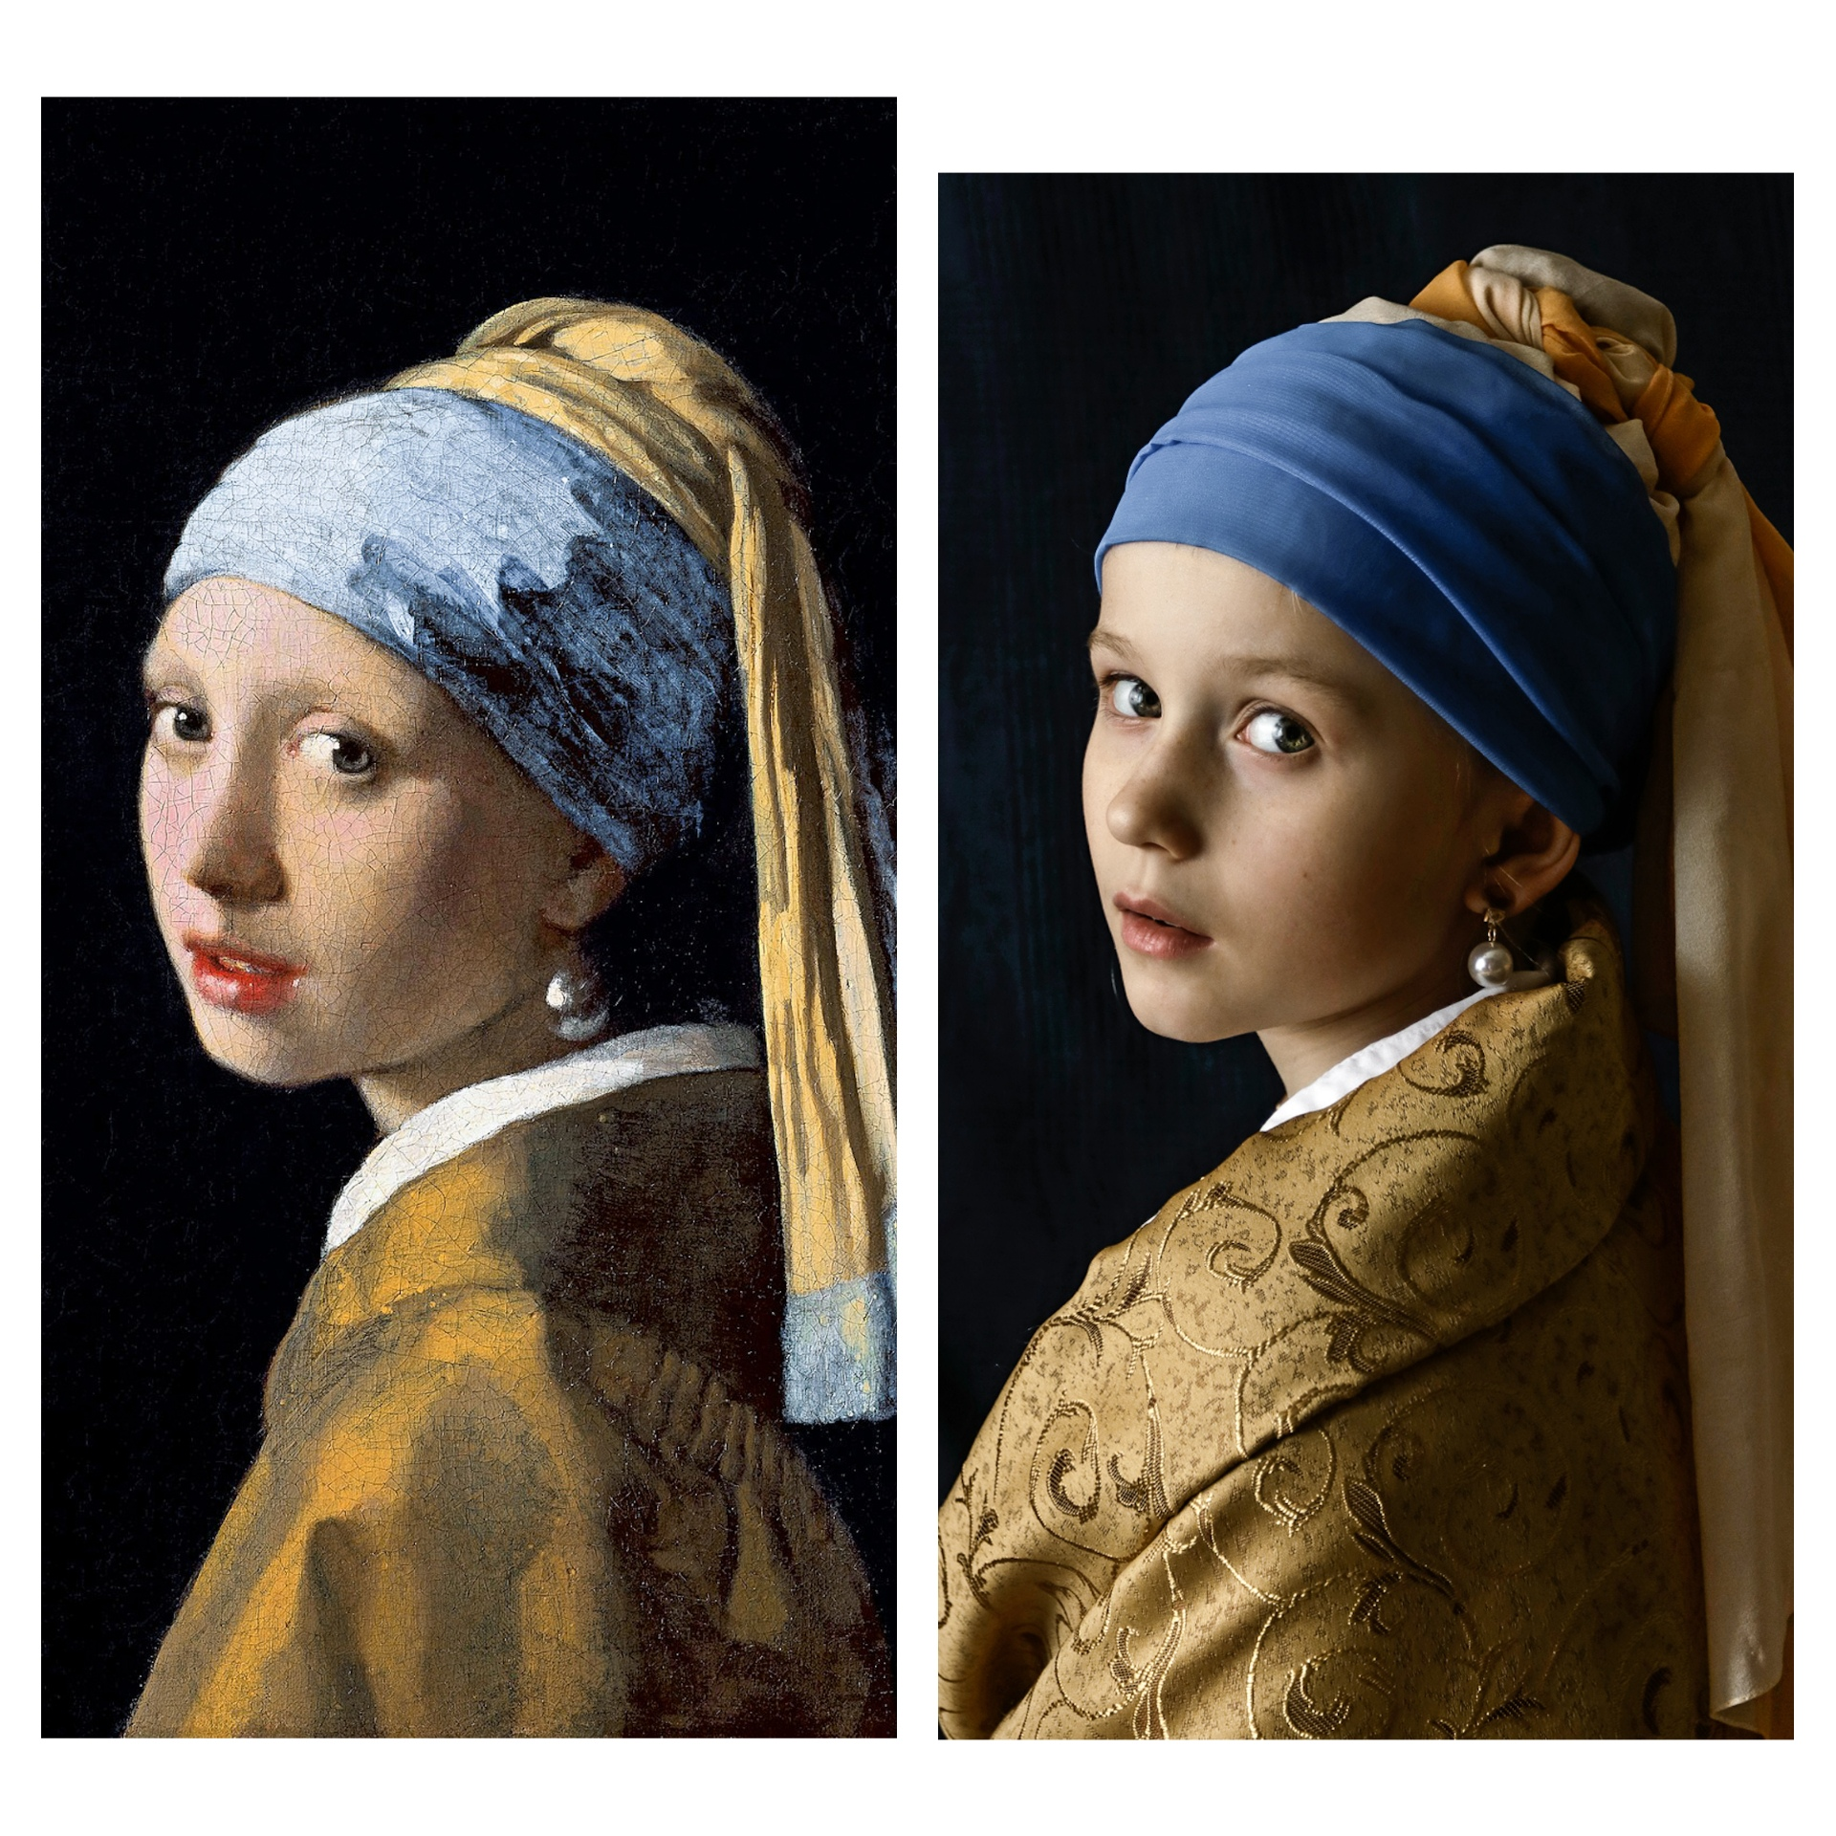
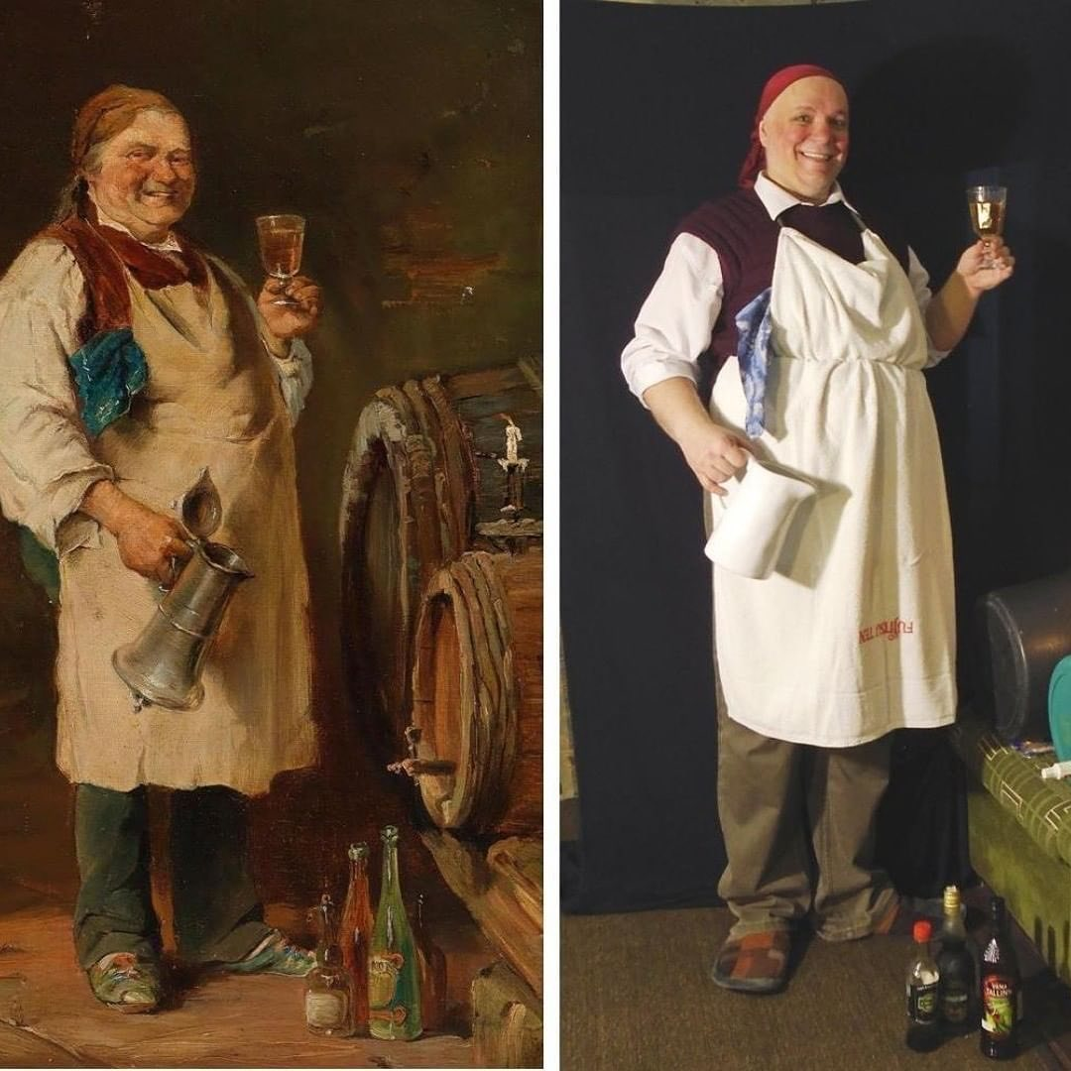
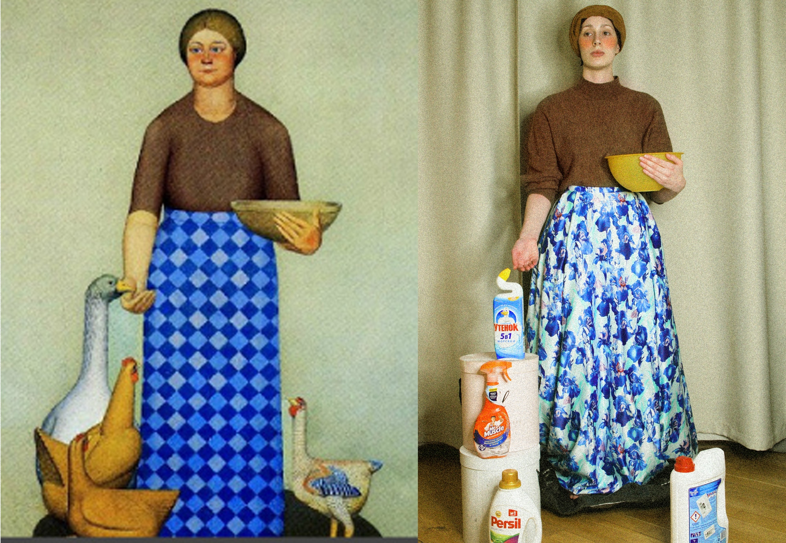

Slide 7
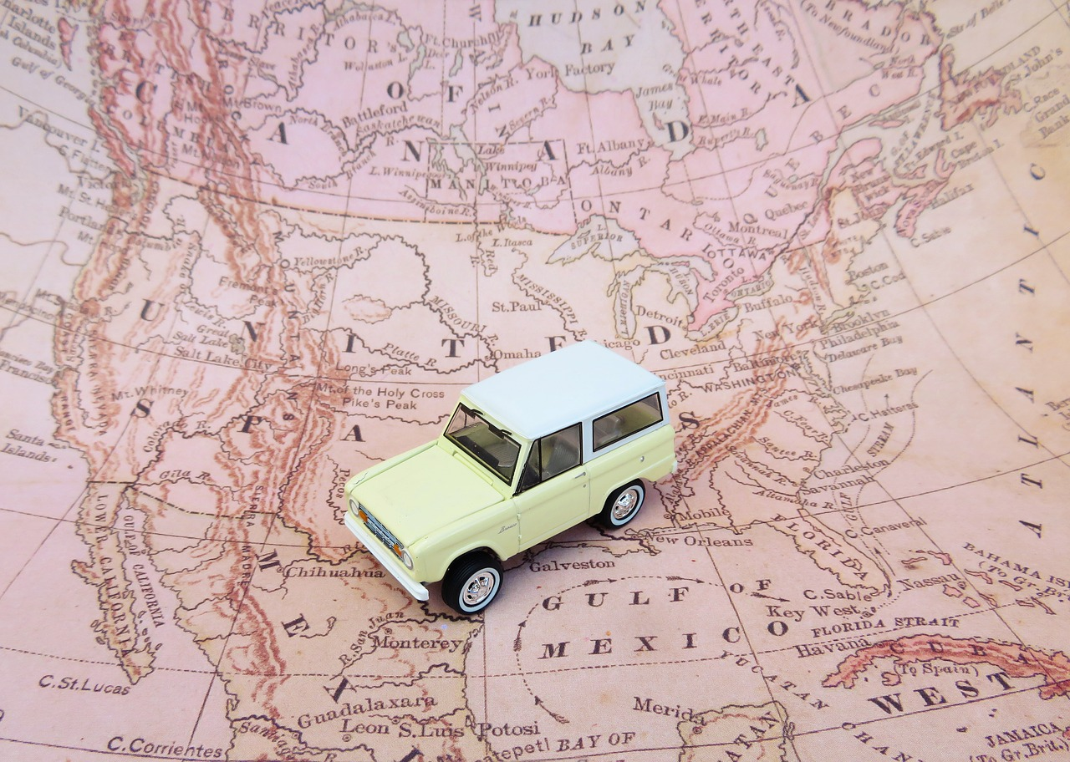
8 – 28 февраля
Присоединяйся!

